Slide 1

PHP底层原理
-知其然知其所以然

Slide 2
学习目录
  PHP变量的底层实现
  常量的底层实现
  内存管理
  对象的底层实现
  zend虚拟机运行流程
注:以PHP5.3.x的源码为例讲解

Slide 3
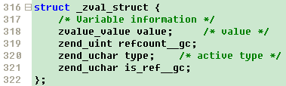
1.1:变量在内存中的存储结构
PHP变量是通过zval结构体来存储的
文件: Zend/zend.h 316行左右

Slide 4
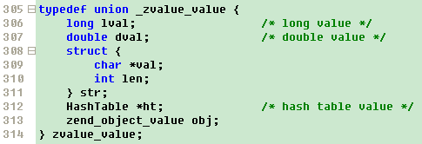
1.2:值的存储
PHP变量的值是放在zval结构体中的value段中的
文件: Zend/zend.h

Slide 5
1.3:结构体的字段解释
struct _zval_struct {
/* Variable information */
zvalue_value value; /*变量的值,是个联合体*/
zend_uint refcount__gc; /*指向次数*/
zend_uchar type; /* 变量类型 */
zend_uchar is_ref__gc; /*是否引用*/
};
type字段的值为以下常量
IS_NULL, IS_BOOL,IS_LONG,IS_DOUBLE
IS_STRING,IS_ARRAY,IS_OBJECT
IS_RESOURCE

Slide 6
1.4:联合体中的值
typedef union _zvalue_value {
long lval; /* long value */
double dval; /* double value */
struct {
char *val;
int len;
} str;
HashTable *ht; /* hash table value */
zend_object_value obj;
} zvalue_value;
联合中为什么只列出了5种值?
NULL不用,zval的type为IS_NULL即可
Bool以1,0存储在lval上
resource的type为resource,其resource的内容用long来标志(资源标记)

Slide 7
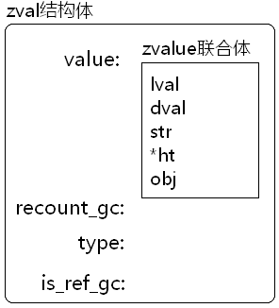
1.5:变量的结构图

Slide 8
1.6:变量的创建
创建变量的步骤: $str = "hello";
1:创建zval结构,并设置其类型 IS_STRING
2:设置其值为 hello
3:讲其加入符号表
{
zval *fooval;
MAKE_STD_ZVAL(fooval);
ZVAL_STRING(fooval, "hello", 1);
ZEND_SET_SYMBOL( EG(active_symbol_table) , "foo" , fooval);
}
符号表是什么??

Slide 9
1.7:符号表 symbol_table
符号表是什么?
答:符号表是一张哈希表,
里面存储了变量名->变量的zval结构体的地址
// zend/zend_globals.h 182行
struct _zend_executor_globals {
...
...
HashTable *active_symbol_table; /*活动符号表*/
HashTable symbol_table; /* 全局符号表 */
HashTable included_files; /* files already included */

Slide 10
1.8:符号表与函数
Zend/zend_compiles.h
struct _zend_execute_data {
...
zend_op_array *op_array; //函数的执行步骤
HashTable *symbol_table; // 此函数的符号表地址
zend_class_entry *current_scope;
zval *current_this;
zval *current_object;
...
};
上面这个,是当前函数执行时的符号表

Slide 11
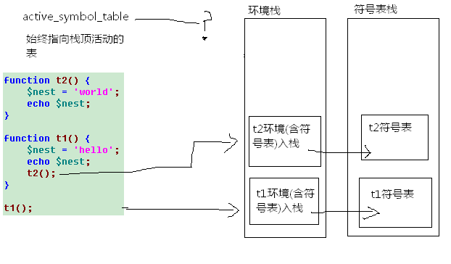
1.9:符号表与作用域
当执行到函数时,会生成函数的"执行环境结构体",包含函数名,参数,执行步骤,所在的类(如果是方法),以及为这个函数生成一个符号表.符号表统一放在栈上.并把active_symbol_table指向刚产生的符号表

Slide 12
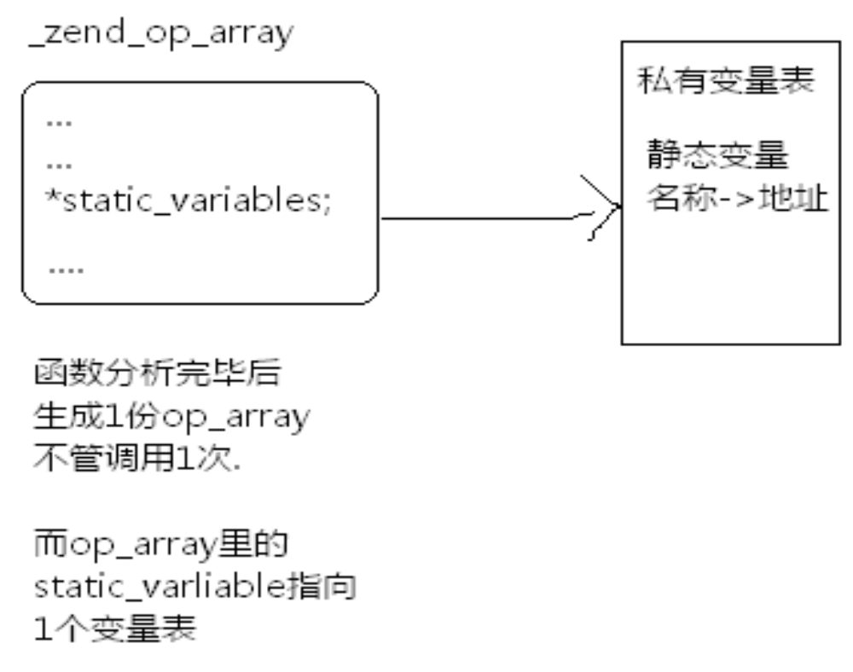
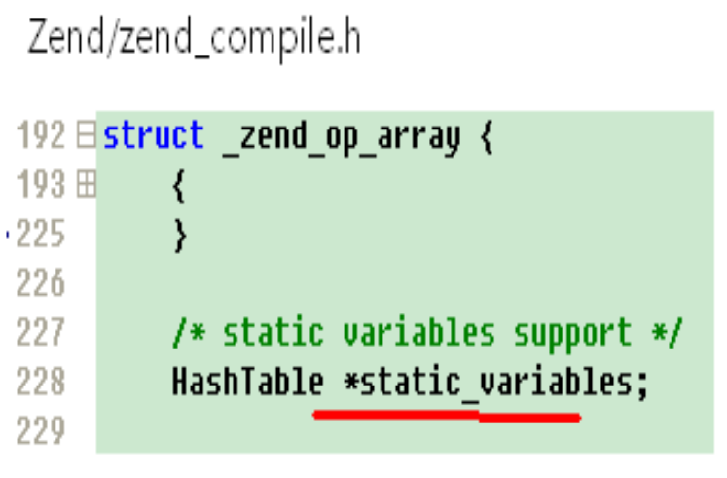
1.10:函数中静态变量的实现

Slide 13
2.0:常量-常量结构体
结构体 Zend/constants.h 33行
typedef struct _zend_constant {
zval value; //变量结构体
int flags; //标志,是否大小写敏感等
char *name; //常量名
uint name_len;
int module_number;//模块名
} zend_constant;

Slide 14
2.1:常量的生成
int zend_register_constant(zend_constant *c TSRMLS_DC) {
...
...
zend_hash_add(EG(zend_constants), name, c->name_len, (void *) c, sizeof(zend_constant), NULL)==FAILURE)
...
...
}

Slide 15
2.2:define函数的实现
define函数当然是调用zend_register_constant声明的常量 :)
具体如下 Zend/zend_builtin_functions.c
关键代码:
c.value = *val;
zval_copy_ctor(&c.value);
if (val_free) {
zval_ptr_dtor(&val_free);
}
c.flags = case_sensitive; /* non persistent */
c.name = zend_strndup(name, name_len);
c.name_len = name_len+1;
c.module_number = PHP_USER_CONSTANT;
if (zend_register_constant(&c TSRMLS_CC) == SUCCESS) {
RETURN_TRUE;
} else {
RETURN_FALSE;
}

Slide 16
2.3:有趣的测试
1:常量并没有检测名字...
define('^_^',"laugh");
2:常量的第2个参数还可以是对象,与手册上介绍的不同
define('obj',new className());
(当然,对象要有toString方法等着)

Slide 17
2.4:常量为什么是全局有效的?
答:很简单,常量的哈希表只有一个
EG(zend_constants)
(回忆变量,每调用1次函数,生成一个独立的符号表_

Slide 18
3.0:内存管理与垃圾回收
emalloc,efree
PHP封装了对系统内存的请求
不要直接用malloc直接请求内存
zend_mm_heap层
zend_mm_storge层
操作系统 OS (LInux/Mac/Win)

Slide 19
3.1:PHP的hashtable太强大...
全局符号表
局部符号表
常量表
函数表
zend_mm_heap
都是哈希表

Slide 20
3.2:引用计数
思考: $a,$b的值及类型 都一样,
有必要再申请一个zval结构吗?
<?php
$a = 1;
$b = $a;
?>
zval 0x123
{
value:1
type:IS_LONG
recount_gc:1
is_ref_gc:0
}
symbol_table
'a'->0x123
symbol_table
'b'->0x123
zval 0x123
{
value:1
type:IS_LONG
recount_gc:2
is_ref_gc:0
}

Slide 21
3.3:引用计数解释
<?php
$a = 1;
$b = $a;
?>
当$a的值赋给$b时,并没有为$b生成一个新的zval结构体.
而是$b与$a共享一个结构体.

Slide 22
3.4:copy-on-write 写时复制
symbol_table
'a'->0x123
zval 0x123
{
value:1
type:IS_LONG
recount_gc:2
is_ref_gc:0
}
<?php
$a = 1;
$b = $a;
$b=6
?>
symbol_table
'b'->0x123
zval 0x123
{
value:1
type:IS_LONG
recount_gc:1
is_ref_gc:0
}
zval 0x125
{
value:6
type:IS_LONG
recount_gc:1
is_ref_gc:0
}

Slide 23
3.5:引用传值发生了什么?
<?php
$a = 1;
$b = &$a;
?>
zval 0x123
{
value:1
type:IS_LONG
recount_gc:1
is_ref_gc:0
}
symbol_table
'a'->0x123
symbol_table
'b'->0x123
zval 0x123
{
value:1
type:IS_LONG
recount_gc:2
is_ref_gc:1
}

Slide 24
3.6:引用传值为什么影响了2个值
<?php
$a = 1;
$b = &$a;
$b = 6;
?>
zval 0x123
{
value:1
type:IS_LONG
recount_gc:2
is_ref_gc:1
}
symbol_table
'a'->0x123
答:内核修改zval的值时,发现is_ref_gc为1,则直接修改该value,而不是复制一份.
symbol_table
'b'->0x123
zval 0x123
{
value:6
type:IS_LONG
recount_gc:2
is_ref_gc:1
}

Slide 25
3.7:强制分裂
$a = 1;
$b = &$a;
$c = $b;
如果$a = 9;
那么$b,$c各是多少?
想一想,3个变量能用1个结构体吗? 试画图解决

Slide 26
3.8:小心的使用引用传值
$foo['love'] = 1;
$bar = &$foo['love'];
$tipi = $foo;
$tipi['love'] = '2';
echo $foo['love'];
说出结果,并画图解释结果!

Slide 27
3.9:foreach时的怪问题
$arr = array(1,2,3,4,5);
foreach($arr as &$v) {
}
foreach($arr as $v) {
print_r($arr);
}
$arr = array(1,2,3,4,5);
foreach($arr as $k=>$v) {
$arr[$k] *= 2;
}
echo current($arr);

Slide 28
4.0:对象的底层实现
typedef unsigned int zend_object_handle;
typedef struct _zend_object_handlers zend_object_handlers;
typedef struct _zend_object_value {
zend_object_handle handle; //无符号整数
zend_object_handlers *handlers;
} zend_object_value;
对象池
[哈希表]
[]
[]
[]
[]
[]
[23851{
age:21
name:lisi
}]
$obj = new human();
value: {handle:23851}
type: IS_OBJECT
recount_gc : 1
is_ref_gc :0

Slide 29
5.0:zend虚拟机的运行原理
1. PHP语法实现
Zend/zend_language_scanner.l
Zend/zend_language_parser.y
2. Opcode编译
Zend/zend_compile.c
3. 执行引擎
Zend/zend_vm_*
Zend/zend_execute.c

Slide 30
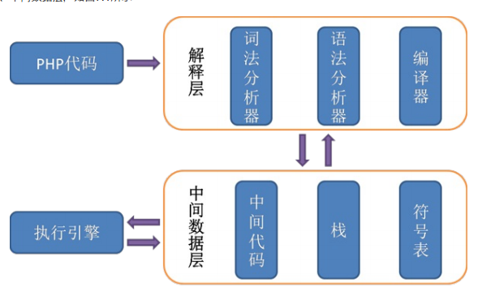
5.1:PHP代码执行图解

Slide 31
5.2:以apache模块运行时的流程
minit ,即apache提供环境,
PHP模块进行核心初始化
mshuntdown
rinit
PHP进程
各种变量
....
...
...
apache
apache2php5
一些环境变量
rshutdown

